Slide 1

التقويـــــــــــــــــــــــــــــــــم
التـــــــــــــــــــــــــدريـــــــــــــــــــــــــــــــــــــــــب
التـــــــــــــــــــــــدريـــــــــــــــــــــــــــــــــــــــس
التهــــــــــيــــــــــــــئــــــــــــــــــــــــــــــــــة
الـــــــــــــــــــرئيـــــــسيــــــــــــــــــــــــة
اختبــــــــــار قصــــــــــــــــــــــــير
حـــــــــــــــل الواجـــــــــــــب
اليوم/ الثلاثاء التاريخ/1447/05/06ه الحصة/ الثالثة
الموضوع/ خصائص اللوغاريتمات
حل الواجـــــــــــــــــــــــــــــــــــــــــــــــــــــــب
6) 2.1610
8) 0.2075
14) 2.1606
جواهر الحارثي @jewelsAlshdaddi

Slide 2

التقويـــــــــــــــــــــــــــــــــم
التـــــــــــــــــــــــــدريـــــــــــــــــــــــــــــــــــــــــب
التـــــــــــــــــــــــدريـــــــــــــــــــــــــــــــــــــــس
التهــــــــــيــــــــــــــئــــــــــــــــــــــــــــــــــة
الـــــــــــــــــــرئيـــــــسيــــــــــــــــــــــــة
اختبــــــــــار قصــــــــــــــــــــــــير
حـــــــــــــــل الواجـــــــــــــب
اليوم/ الثلاثاء التاريخ/1447/05/06ه الحصة/ الثالثة
الموضوع/ خصائص اللوغاريتمات
اختبــــــــــار قصــــــــــــــــــــــــير
جواهر الحارثي @jewelsAlshdaddi

Slide 3
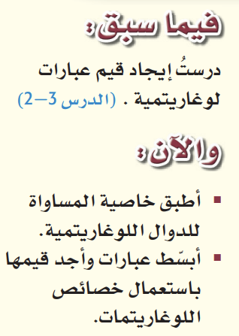
التقويـــــــــــــــــــــــــــــــــم
التـــــــــــــــــــــــــدريـــــــــــــــــــــــــــــــــــــــــب
التـــــــــــــــــــــــدريـــــــــــــــــــــــــــــــــــــــس
التهــــــــــيــــــــــــــئــــــــــــــــــــــــــــــــــة
الـــــــــــــــــــرئيـــــــسيــــــــــــــــــــــــة
اختبــــــــــار قصــــــــــــــــــــــــير
حـــــــــــــــل الواجـــــــــــــب
اليوم/ الثلاثاء التاريخ/1447/05/06ه الحصة/ الثالثة
 | الموضوع/ خصائص اللوغاريتمات
الأهداف الخاصة:
تبسيط العبارات اللوغاريتمية.
كتابة العبارات اللوغاريتمية بالصورة المطولة.
كتابة العبارات اللوغاريتمية بالصورة المطولة.
جواهر الحارثي @jewelsAlshdaddi

Slide 4
التقويـــــــــــــــــــــــــــــــــم
التـــــــــــــــــــــــــدريـــــــــــــــــــــــــــــــــــــــــب
التـــــــــــــــــــــــدريـــــــــــــــــــــــــــــــــــــــس
التهــــــــــيــــــــــــــئــــــــــــــــــــــــــــــــــة
الـــــــــــــــــــرئيـــــــسيــــــــــــــــــــــــة
اختبــــــــــار قصــــــــــــــــــــــــير
حـــــــــــــــل الواجـــــــــــــب
جدول التعلم
الموضوع/
خصائص اللوغاريتمات
1446/05/06
ماذا أعرف | ما أريد أن أعرف | ماذا تعلمت
جواهر الحارثي @jewelsAlshdaddi
الأهداف الخاصة:
تبسيط العبارات اللوغاريتمية.
كتابة العبارات اللوغاريتمية بالصورة المطولة.
كتابة العبارات اللوغاريتمية بالصورة المطولة.

Slide 5
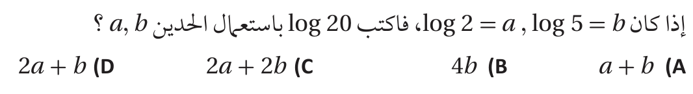

التقويـــــــــــــــــــــــــــــــــم
التـــــــــــــــــــــــــدريـــــــــــــــــــــــــــــــــــــــــب
التـــــــــــــــــــــــدريـــــــــــــــــــــــــــــــــــــــس
التهــــــــــيــــــــــــــئــــــــــــــــــــــــــــــــــة
الـــــــــــــــــــرئيـــــــسيــــــــــــــــــــــــة
اختبــــــــــار قصــــــــــــــــــــــــير
حـــــــــــــــل الواجـــــــــــــب
إثــــــــــــــــــــــــــــــــــــــــــــــراء
الموضوع/
خصائص اللوغاريتمات
1446/05/06
الأهداف الخاصة:
تبسيط العبارات اللوغاريتمية.
كتابة العبارات اللوغاريتمية بالصورة المطولة.
كتابة العبارات اللوغاريتمية بالصورة المطولة.
جواهر الحارثي @jewelsAlshdaddi

Slide 6

التقويـــــــــــــــــــــــــــــــــم
التـــــــــــــــــــــــــدريـــــــــــــــــــــــــــــــــــــــــب
التـــــــــــــــــــــــدريـــــــــــــــــــــــــــــــــــــــس
التهــــــــــيــــــــــــــئــــــــــــــــــــــــــــــــــة
الـــــــــــــــــــرئيـــــــسيــــــــــــــــــــــــة
اختبــــــــــار قصــــــــــــــــــــــــير
حـــــــــــــــل الواجـــــــــــــب
الموضوع/
خصائص اللوغاريتمات
1446/05/06
الأهداف الخاصة:
تبسيط العبارات اللوغاريتمية.
جواهر الحارثي @jewelsAlshdaddi

Slide 7

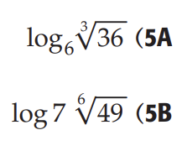

التقويـــــــــــــــــــــــــــــــــم
التـــــــــــــــــــــــــدريـــــــــــــــــــــــــــــــــــــــــب
التـــــــــــــــــــــــدريـــــــــــــــــــــــــــــــــــــــس
التهــــــــــيــــــــــــــئــــــــــــــــــــــــــــــــــة
الـــــــــــــــــــرئيـــــــسيــــــــــــــــــــــــة
اختبــــــــــار قصــــــــــــــــــــــــير
حـــــــــــــــل الواجـــــــــــــب
تحقق من فهمك
الموضوع/
خصائص اللوغاريتمات
1446/05/06
الأهداف الخاصة:
تبسيط العبارات اللوغاريتمية.
تعلم فردي
جواهر الحارثي @jewelsAlshdaddi

Slide 8
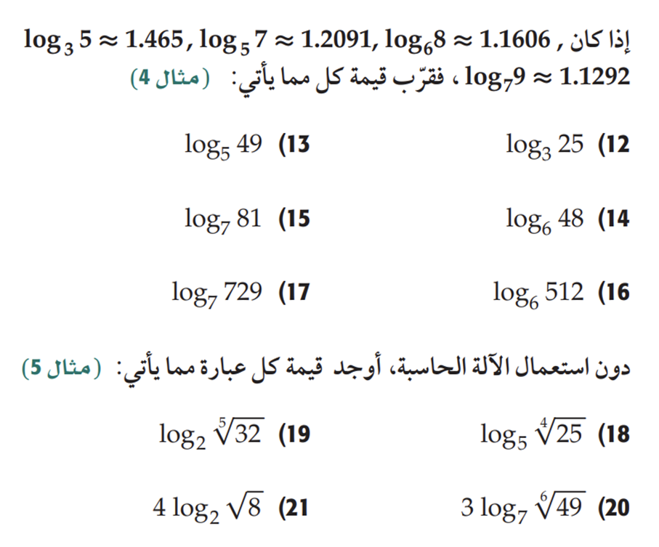


التقويـــــــــــــــــــــــــــــــــم
التـــــــــــــــــــــــــدريـــــــــــــــــــــــــــــــــــــــــب
التـــــــــــــــــــــــدريـــــــــــــــــــــــــــــــــــــــس
التهــــــــــيــــــــــــــئــــــــــــــــــــــــــــــــــة
الـــــــــــــــــــرئيـــــــسيــــــــــــــــــــــــة
اختبــــــــــار قصــــــــــــــــــــــــير
حـــــــــــــــل الواجـــــــــــــب
تـــــــــــــــــــــــــــــــــــــــــــــــــــدرب
الموضوع/
خصائص اللوغاريتمات
1446/05/06
الأهداف الخاصة:
تبسيط العبارات اللوغاريتمية.
تعلم أقران
جواهر الحارثي @jewelsAlshdaddi

Slide 9

التقويـــــــــــــــــــــــــــــــــم
التـــــــــــــــــــــــــدريـــــــــــــــــــــــــــــــــــــــــب
التـــــــــــــــــــــــدريـــــــــــــــــــــــــــــــــــــــس
التهــــــــــيــــــــــــــئــــــــــــــــــــــــــــــــــة
الـــــــــــــــــــرئيـــــــسيــــــــــــــــــــــــة
اختبــــــــــار قصــــــــــــــــــــــــير
حـــــــــــــــل الواجـــــــــــــب
تـــــــــــــــــــــــــــــــــــــــــــــــــــدرب
الموضوع/
خصائص اللوغاريتمات
1446/05/06
الأهداف الخاصة:
تبسيط العبارات اللوغاريتمية.
تعلم تعاوني
جواهر الحارثي @jewelsAlshdaddi

Slide 10
التقويـــــــــــــــــــــــــــــــــم
التـــــــــــــــــــــــــدريـــــــــــــــــــــــــــــــــــــــــب
التـــــــــــــــــــــــدريـــــــــــــــــــــــــــــــــــــــس
التهــــــــــيــــــــــــــئــــــــــــــــــــــــــــــــــة
الـــــــــــــــــــرئيـــــــسيــــــــــــــــــــــــة
اختبــــــــــار قصــــــــــــــــــــــــير
حـــــــــــــــل الواجـــــــــــــب
الموضوع/
خصائص اللوغاريتمات
1446/05/06
الأهداف الخاصة:
كتابة العبارات اللوغاريتمية بالصورة المطولة.
جواهر الحارثي @jewelsAlshdaddi

Slide 11

التقويـــــــــــــــــــــــــــــــــم
التـــــــــــــــــــــــــدريـــــــــــــــــــــــــــــــــــــــــب
التـــــــــــــــــــــــدريـــــــــــــــــــــــــــــــــــــــس
التهــــــــــيــــــــــــــئــــــــــــــــــــــــــــــــــة
الـــــــــــــــــــرئيـــــــسيــــــــــــــــــــــــة
اختبــــــــــار قصــــــــــــــــــــــــير
حـــــــــــــــل الواجـــــــــــــب
تحقق من فهمك
الموضوع/
خصائص اللوغاريتمات
1446/05/06
الأهداف الخاصة:
كتابة العبارات اللوغاريتمية بالصورة المطولة.
تعلم فردي
جواهر الحارثي @jewelsAlshdaddi

Slide 12
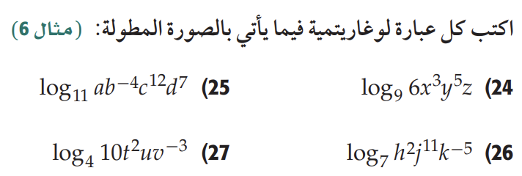
التقويـــــــــــــــــــــــــــــــــم
التـــــــــــــــــــــــــدريـــــــــــــــــــــــــــــــــــــــــب
التـــــــــــــــــــــــدريـــــــــــــــــــــــــــــــــــــــس
التهــــــــــيــــــــــــــئــــــــــــــــــــــــــــــــــة
الـــــــــــــــــــرئيـــــــسيــــــــــــــــــــــــة
اختبــــــــــار قصــــــــــــــــــــــــير
حـــــــــــــــل الواجـــــــــــــب
تـــــــــــــــــــــــــــــــــــــــــــــــــــدرب
الموضوع/
خصائص اللوغاريتمات
1446/05/06
الأهداف الخاصة:
كتابة العبارات اللوغاريتمية بالصورة المطولة.
تعلم أقران
جواهر الحارثي @jewelsAlshdaddi

Slide 13
التقويـــــــــــــــــــــــــــــــــم
التـــــــــــــــــــــــــدريـــــــــــــــــــــــــــــــــــــــــب
التـــــــــــــــــــــــدريـــــــــــــــــــــــــــــــــــــــس
التهــــــــــيــــــــــــــئــــــــــــــــــــــــــــــــــة
الـــــــــــــــــــرئيـــــــسيــــــــــــــــــــــــة
اختبــــــــــار قصــــــــــــــــــــــــير
حـــــــــــــــل الواجـــــــــــــب
تـــــــــــــــــــــــــــــــــــــــــــــــــــدرب
الموضوع/
خصائص اللوغاريتمات
1446/05/06
الأهداف الخاصة:
كتابة العبارات اللوغاريتمية بالصورة المطولة.
تعلم تعاوني
جواهر الحارثي @jewelsAlshdaddi

Slide 14
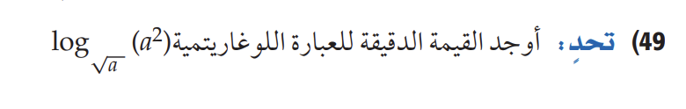
التقويـــــــــــــــــــــــــــــــــم
التـــــــــــــــــــــــــدريـــــــــــــــــــــــــــــــــــــــــب
التـــــــــــــــــــــــدريـــــــــــــــــــــــــــــــــــــــس
التهــــــــــيــــــــــــــئــــــــــــــــــــــــــــــــــة
الـــــــــــــــــــرئيـــــــسيــــــــــــــــــــــــة
اختبــــــــــار قصــــــــــــــــــــــــير
حـــــــــــــــل الواجـــــــــــــب
مهارات تفكير عليا
الموضوع/
خصائص اللوغاريتمات
1446/05/06
الأهداف الخاصة:
كتابة العبارات اللوغاريتمية بالصورة المطولة.
جواهر الحارثي @jewelsAlshdaddi

Slide 15
التقويـــــــــــــــــــــــــــــــــم
التـــــــــــــــــــــــــدريـــــــــــــــــــــــــــــــــــــــــب
التـــــــــــــــــــــــدريـــــــــــــــــــــــــــــــــــــــس
التهــــــــــيــــــــــــــئــــــــــــــــــــــــــــــــــة
الـــــــــــــــــــرئيـــــــسيــــــــــــــــــــــــة
اختبــــــــــار قصــــــــــــــــــــــــير
حـــــــــــــــل الواجـــــــــــــب
الموضوع/
خصائص اللوغاريتمات
1446/05/06
الأهداف الخاصة:
كتابة العبارات اللوغاريتمية بالصورة المطولة.
جواهر الحارثي @jewelsAlshdaddi

Slide 16

التقويـــــــــــــــــــــــــــــــــم
التـــــــــــــــــــــــــدريـــــــــــــــــــــــــــــــــــــــــب
التـــــــــــــــــــــــدريـــــــــــــــــــــــــــــــــــــــس
التهــــــــــيــــــــــــــئــــــــــــــــــــــــــــــــــة
الـــــــــــــــــــرئيـــــــسيــــــــــــــــــــــــة
اختبــــــــــار قصــــــــــــــــــــــــير
حـــــــــــــــل الواجـــــــــــــب
تحقق من فهمك
الموضوع/
خصائص اللوغاريتمات
1446/05/06
الأهداف الخاصة:
كتابة العبارات اللوغاريتمية بالصورة المطولة.
تعلم فردي
جواهر الحارثي @jewelsAlshdaddi

Slide 17
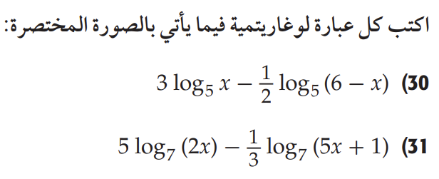
التقويـــــــــــــــــــــــــــــــــم
التـــــــــــــــــــــــــدريـــــــــــــــــــــــــــــــــــــــــب
التـــــــــــــــــــــــدريـــــــــــــــــــــــــــــــــــــــس
التهــــــــــيــــــــــــــئــــــــــــــــــــــــــــــــــة
الـــــــــــــــــــرئيـــــــسيــــــــــــــــــــــــة
اختبــــــــــار قصــــــــــــــــــــــــير
حـــــــــــــــل الواجـــــــــــــب
تـــــــــــــــــــــــــــــــــــــــــــــــــــدرب
الموضوع/
خصائص اللوغاريتمات
1446/05/06
الأهداف الخاصة:
كتابة العبارات اللوغاريتمية بالصورة المطولة.
تعلم أقران
جواهر الحارثي @jewelsAlshdaddi

Slide 18
التقويـــــــــــــــــــــــــــــــــم
التـــــــــــــــــــــــــدريـــــــــــــــــــــــــــــــــــــــــب
التـــــــــــــــــــــــدريـــــــــــــــــــــــــــــــــــــــس
التهــــــــــيــــــــــــــئــــــــــــــــــــــــــــــــــة
الـــــــــــــــــــرئيـــــــسيــــــــــــــــــــــــة
اختبــــــــــار قصــــــــــــــــــــــــير
حـــــــــــــــل الواجـــــــــــــب
تـــــــــــــــــــــــــــــــــــــــــــــــــــدرب
الموضوع/
خصائص اللوغاريتمات
1446/05/06
الأهداف الخاصة:
كتابة العبارات اللوغاريتمية بالصورة المطولة.
تعلم تعاوني
جواهر الحارثي @jewelsAlshdaddi

Slide 19
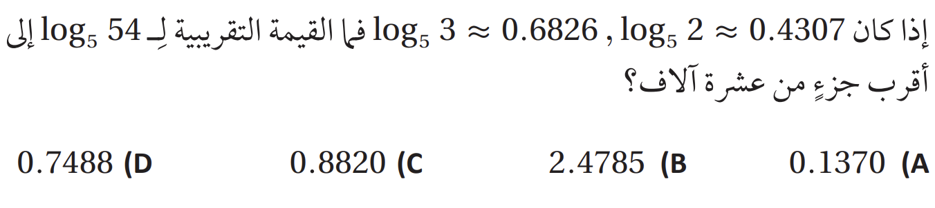
التقويـــــــــــــــــــــــــــــــــم
التـــــــــــــــــــــــــدريـــــــــــــــــــــــــــــــــــــــــب
التـــــــــــــــــــــــدريـــــــــــــــــــــــــــــــــــــــس
التهــــــــــيــــــــــــــئــــــــــــــــــــــــــــــــــة
الـــــــــــــــــــرئيـــــــسيــــــــــــــــــــــــة
اختبــــــــــار قصــــــــــــــــــــــــير
حـــــــــــــــل الواجـــــــــــــب
الإغــــــــــــــــــــــــــــــــــــــــــــــــــــــــــــــــلاق
الموضوع/
خصائص اللوغاريتمات
1446/05/06
ســـــــــؤال من اختبار التحصيلي
الأهداف الخاصة:
تبسيط العبارات اللوغاريتمية.
كتابة العبارات اللوغاريتمية بالصورة المطولة.
كتابة العبارات اللوغاريتمية بالصورة المطولة.
جواهر الحارثي @jewelsAlshdaddi

Slide 20
التقويـــــــــــــــــــــــــــــــــم
التـــــــــــــــــــــــــدريـــــــــــــــــــــــــــــــــــــــــب
التـــــــــــــــــــــــدريـــــــــــــــــــــــــــــــــــــــس
التهــــــــــيــــــــــــــئــــــــــــــــــــــــــــــــــة
الـــــــــــــــــــرئيـــــــسيــــــــــــــــــــــــة
اختبــــــــــار قصــــــــــــــــــــــــير
حـــــــــــــــل الواجـــــــــــــب
الإغــــــــــــــــــــــــــــــــــــــــــــــــــــــــــــــــلاق
جدول التعلم
الموضوع/
خصائص اللوغاريتمات
1446/05/06
ماذا أعرف | ما أريد أن أعرف | ماذا تعلمت
جواهر الحارثي @jewelsAlshdaddi
الأهداف الخاصة:
تبسيط العبارات اللوغاريتمية.
كتابة العبارات اللوغاريتمية بالصورة المطولة.
كتابة العبارات اللوغاريتمية بالصورة المطولة.

Slide 21
التقويـــــــــــــــــــــــــــــــــم
التـــــــــــــــــــــــــدريـــــــــــــــــــــــــــــــــــــــــب
التـــــــــــــــــــــــدريـــــــــــــــــــــــــــــــــــــــس
التهــــــــــيــــــــــــــئــــــــــــــــــــــــــــــــــة
الـــــــــــــــــــرئيـــــــسيــــــــــــــــــــــــة
اختبــــــــــار قصــــــــــــــــــــــــير
حـــــــــــــــل الواجـــــــــــــب
الإغــــــــــــــــــــــــــــــــــــــــــــــــــــــــــــــــلاق
الموضوع/
خصائص اللوغاريتمات
1446/05/06
الواجـــــــــــــــــــــــــــــــــــــــــــــــــــــــب
21 – 27 – 32
صفحة 110
وتذكري يا جميلتي:
إن النجاح في الحياة لا يكمن في عدم السقوط أبدًا، بل في النهوض في كل مرة نسقط فيها.
الأهداف الخاصة:
تبسيط العبارات اللوغاريتمية.
كتابة العبارات اللوغاريتمية بالصورة المطولة.
كتابة العبارات اللوغاريتمية بالصورة المطولة.
جواهر الحارثي @jewelsAlshdaddi

